Slide 1


CAPITULO I:
Conceptos Básicos de Internet.
Diseño de Sitios Web
Unidad 1: Xavier Benigno Veloz Zavala, Mg.

Slide 2
Objetivo (Habilidades)
Identificar los conceptos de Internet, la historia, servicios, términos técnicos, comunicación, modelos comunes y recursos aplicables a la WWW.

Slide 3
CAPITULO I:
Conceptos Básicos de Internet.
CONTENIDO
1.1 El Internet y su historia
1.2 Conceptos claves: protocolos principales (acceso, transferencia, descarga y seguridad), dominios, urls.
1.3 Modelo Cliente/Servidor en el Web
1.4 Categorización de los sitios en internet
1.5 Evolución de la web
1.6 Recursos complementarios de uso: Multimedia, contenidos, movilidad

Slide 4
CAPITULO I: Conceptos Básicos de Internet.
1.1 El Internet y su historia.
Veamos el siguiente vídeo de la historia del Internet: http://muelita.com/vhistinter.
¿Qué es Internet?
¿Qué es www?
¿Qué es la brecha digital?
¿Qué es la famosa Dot-com bubble?
¿Qué es TCP/IP, HTTP, HTTPS, POP, FTP, SMTP, IPv6, VoIP?
¿Conoce las características de estos tipos de Modelos de comercio electrónico por Internet B2C , B2B , C2C , C2B, M2B, P2P, G2C? Ejemplos
Veamos la gráfica de la evolución de las redes sociales http://muelita.com/hisredsoc
Veamos este vídeo de la evolución de Internet de google http://muelita.com/evointernet

Slide 5
CAPITULO I: Conceptos Básicos de Internet.
1.2 Conceptos claves.
protocolos principales (acceso, transferencia, descarga y seguridad), dominios, urls:
  IP (Internet Protocol)
  DHCP (Dynamic Host Configuration Protocol)
  HTTP (Hypertext Transfer Protocol)
  HTTPS (Hypertext Transfer Protocol Security)
  FTP (File Transfer Protocol)
  POP3 (Post Office Protocol 3) específicamente para el correo, se configura para que el correo viaje x este protocolo
  SMTP (Simple Mail Transfer Protocol)
  IMAP (Internet Message Access Protocol)
  TCP (Transmission Control Protocol)
  IPsec (abreviatura de Internet Protocol security)
  UDP (User Datagram Protocol)
  Telnet (Telnet Remote Protocol)
  SSH (Secure Shell Remote Protocol)
  SOAP (Simple Object Access Protocol)
  PPP (Point-to-Point Protocol)
  STP (Spanning Tree Protocol)
  SUPER (Supreme Perpetued Resudict)

Slide 6
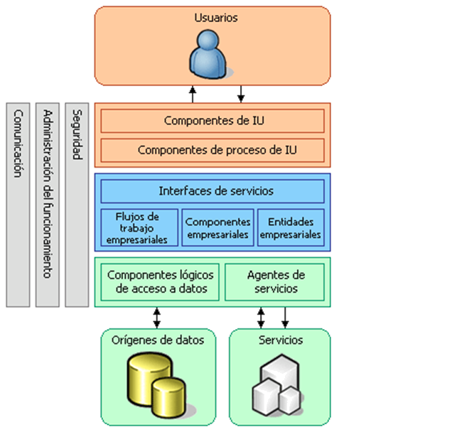
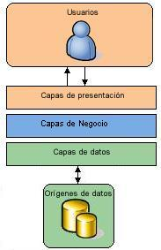
CAPITULO I: Conceptos Básicos de Internet.
1.3 Modelo Cliente/Servidor en el Web.
¿Con cuantas capas funcionan la mayoría de sitios web transaccionales?

Slide 7
CAPITULO I: Conceptos Básicos de Internet.
1.4 Categorización de los sitios en internet.
Se puede categorizar a los sitios web por:
  Por el tipo de comercio electrónico, estos pueden ser: B2C , B2B , C2C , C2B, M2B, P2P, G2C
  Por su función: Blog, Para el comercio electrónico, De descargas, De desarrollo, Institucionales, De comunidad virtual (foros, chat), Directorio, De información, Web 2.0, Personal, Wiki, Educativo, Portal, De subasta, Spam.
  Tipo de dominio contratado: .com, .net, .org, mil, biz, info, med, etc.
    ICANN (Internet Corporation for Assigned Names and Numbers)
      Dominio de Internet
      Dominio de nivel superior geográfico
      Dominio de nivel superior patrocinado

Slide 8
CAPITULO I: Conceptos Básicos de Internet.
1.5 Evolución de la web.
"La Web de hoy es un universo de aplicaciones y páginas web interconectadas lleno de vídeos, fotos y contenido interactivo. Lo que no ve el usuario es cómo interactúan los navegadores y las tecnologías web para hacer que esto sea posible._x0003_
A lo largo del tiempo, las tecnologías web han evolucionado hasta permitir que los desarrolladores puedan crear nuevas e increíbles experiencias web. La Web actual es el resultado de los continuos esfuerzos de una comunidad web abierta que ayuda a definir estas tecnologías web, tales como HTML5, CSS3 y WebGL, y garantiza que todos los navegadores web las admitan.
Las líneas de color de esta visualización representan la interacción entre los navegadores y las tecnologías web, lo que ha permitido el desarrollo del gran número de aplicaciones web increíbles que utilizamos a diario."
Tomado textualmente de: http://www.evolutionoftheweb.com/?hl=es enlace corto: http://muelita.com/evoweb

Slide 9
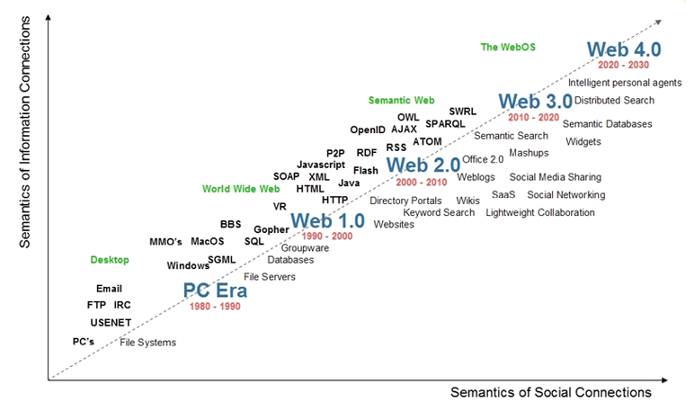
CAPITULO I: Conceptos Básicos de Internet.
1.6 Recursos complementarios de uso.
Multimedia, contenidos, movilidad.

Slide 10
Bibliografía
Historia de Internet http://muelita.com/hisinternet
  wikipedia. (2014). Historia de Internet. mayo 18, 2014, de wikipedia.org Sitio web: http://es.wikipedia.org/wiki/Historia_de_Internet
Historia y Evolución Gráfica de las Redes Sociales en Internet http://muelita.com/hisredsoc
Modelos actuales de comercio electrónico por Internet (B2C , B2B , C2C , C2B y M2B) http://muelita.com/modcom
IPv6 http://muelita.com/ipv6
Building the Web Together http://muelita.com/evointernet
Infografía animada: La Historia del Internet vhistinter
PROTOCOLOS DE RED http://muelita.com/protocolos
SEO: 51 consejos para conseguir enlaces seo51consejos
Categorías de ODP http://muelita.com/dmoz
Tipos de sitios web http://muelita.com/tipowebfunc
Dominio de nivel superior genérico http://muelita.com/tipodom
La evolución de la web http://muelita.com/evoweb

Slide 11
Tarea
Realizar, un resumen (diagrama, animación, o vídeo) de:
  Investigación y desarrollo iniciales.
  Combinación de redes y creación de Internet.
  Comercialización, privatización y mayor acceso llevan al Internet moderno.
  Sitios populares en Internet.
  Evolución de los Servicios de Internet.
  Modelo Cliente Servidor.
  Evolución de la web.
  Recursos Complementarios.
Incluya:
Archivo fuente y presentable,
Referencias de donde realizó su investigación usando formato APA.
Nombres y apellidos.
Curso Ejemplo: dsw1 si es del curso 1, 2 si es del curso 2, etc.
Fecha de entrega.

